Slide 1
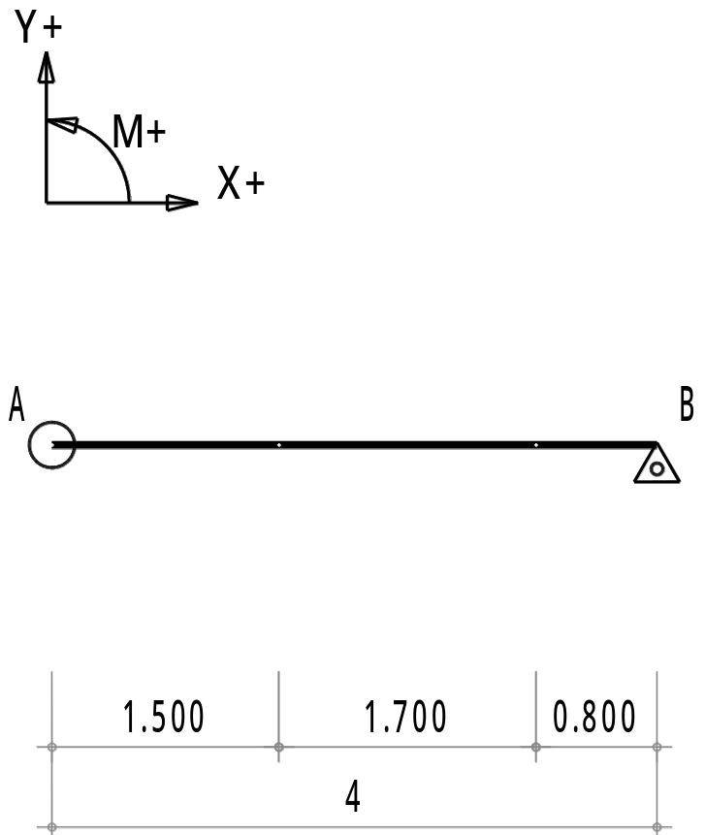
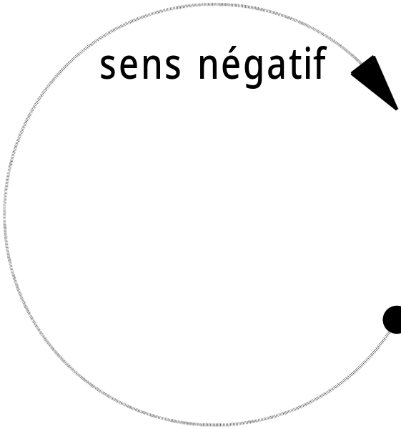

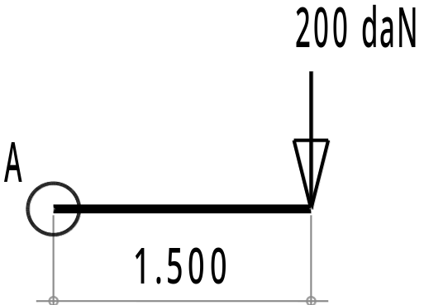
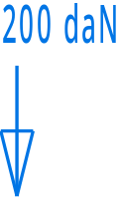


RAPPEL
Les 3 équations de la statique sont :
Somme (Σ) des forces sur l’axe X égale vecteur nul
Somme (Σ) des forces sur l’axe Y égale vecteur nul
Somme (Σ) des moments en un point (quelconque) égale vecteur nul
Ou sous forme simplifiée :
Σ F/X = 0
Σ F/Y = 0
Σ M/point = 0
EXERCICES SIMPLES RESOLUS (LES PROBLEMES SUIVANTS SONT TOUS ISOSTATIQUES)
EXERCICE 1
Σ Forces / x = 0
Pas de forces horizontales ici, on peut passer à la suite.
On est coincé ici… On peut écrire aussi Rb = 800 –Ra
On passe donc à la 3° équation
Σ Forces / y = 0. On recense de gauche à droite.
Ra – 200 – 600 + Rb = 0
Ra = 800 - Rb
Σ Moment / A = 0. On recense aussi de gauche à droite : Force * Bras de levier
On réutilise ce résultat pour trouver le résultat de
Ra = 800 - Rb
(– 200 * 1.50m) + (– 600 * 3.20m) + (Rb * 4.00m) = 0
4.Rb = 300 + 1920
Rb = 555 daN
Ra = 245 daN

